Slide 1


STRATEGICKÉ ANALÝZY POTŘEB REZORTU ZDRAVOTNICTVÍ
Prevence zdraví v Karlovarském kraji
Projekt
CZ.03.02.02/00/22_046/0002180

Slide 2
Příklad: statistická predikce počtu žijících onkologických pacientů v KVK
Prevence nemocí a ochrana zdraví je prioritou
Populace KVK demograficky stárne
a v následujících cca 20 letech musíme očekávat nárůst počtu vážně nemocných pacientů.
Zhoubné nádory | Prevalence | Predikce prevalence*
 | 2023 | 2030 | 2035 | 2040
 | 13 345 | 16 170 (15 984 – 16 270) | 18 074 (17 689 – 18 279) | 19 844 (19 206 – 20 186)
2023→2035: + 35 %
Zdroj dat: NZIS 2010–2024, Český statistický úřad – Projekce obyvatelstva České republiky 2023–2100;
*uvedena predikce dle střední varianty projekce (v závorce rozsah dle nízké a vysoké varianty projekce) za předpokladu progresivní věkově-specifické prevalence

Slide 3
Věková struktura populace Karlovarského kraje a její očekávaný vývoj
Zdroj: Projekce obyvatelstva v krajích ČR - do roku 2080 | Produkty (gov.cz) (Zveřejněno dne: 12. 12. 2024)
Struktura obyvatel ČR k 31. 12. 2023
2.
1.
Do 15 let očekávatelný nárůst nemocnosti v souvislosti s chorobami vyššího věku a seniorů.
Do 20 – 25 let prudký nárůst nemocnosti v souvislosti s chorobami vyššího věku a seniorů.
Nižší zastoupení mladších věkových skupin jako riziko poklesu porodnosti v následujících 10 – 15 letech.
1.
Podíl osob ve věkové kategorii (%)
2.
3.
3.
Karlovarský kraj | k 31. 12. 2020 | k 31. 12. 2023 | k 1. 1. 2030 | k 1. 1. 2040 | k 1. 1. 2050
Obyvatelé ve věku 65+ | 36 382 | 62 847 | 66 660 | 74 197 | 79 050
Obyvatelé ve věku 75+ | 13 397 | 26 273 | 33 327 | 37 391 | 42 743
Obyvatelé ve věku 85+ | 2 127 | 5 113 | 7 192 | 12 360 | 13 531
Notes:
JZ120250227

Slide 4
Počet léčených onkologických pacientů nevyhnutelně poroste v důsledku demografického stárnutí populace
Zdroj: ¹Národní onkologický registr, ²Český statistický úřad
Absolutní počet | 2012 | 2013 | 2014 | 2015 | 2016 | 2017 | 2018 | 2019 | 2020 | 2021 | 2022 | 2023
Incidence¹ | 1 707 | 1 733 | 1 793 | 1 785 | 1 819 | 1 934 | 1 808 | 1 759 | 1 658 | 1 561 | 1 795 | 1 703
Mortalita² | 856 | 818 | 805 | 816 | 857 | 847 | 888 | 869 | 869 | 751 | 843 | 797
Prevalence¹ | 9 818 | 10 180 | 10 567 | 10 919 | 11 291 | 11 651 | 11 920 | 12 329 | 12 525 | 12 629 | 12 956 | 13 345
* Pokles v letech 2020 a 2021 lze přisuzovat epidemii COVID-19.
Incidence a mortalita
Celkový počet žijících pacientů (na 100 000 osob)
Celková onkologická zátěž zhoubnými novotvary
(C00–C97 bez C44)
incidence
mortalita^{1,2}
prevalence
4 524
577,4
*
Počet případů na 100 000 osob
Počet žijících osob s onemocněním nebo jeho historií na 100 000 osob
270,2
+ 27 % za 10 let
2023
Notes:
MZ1 UZIS/061842/2025

Slide 5
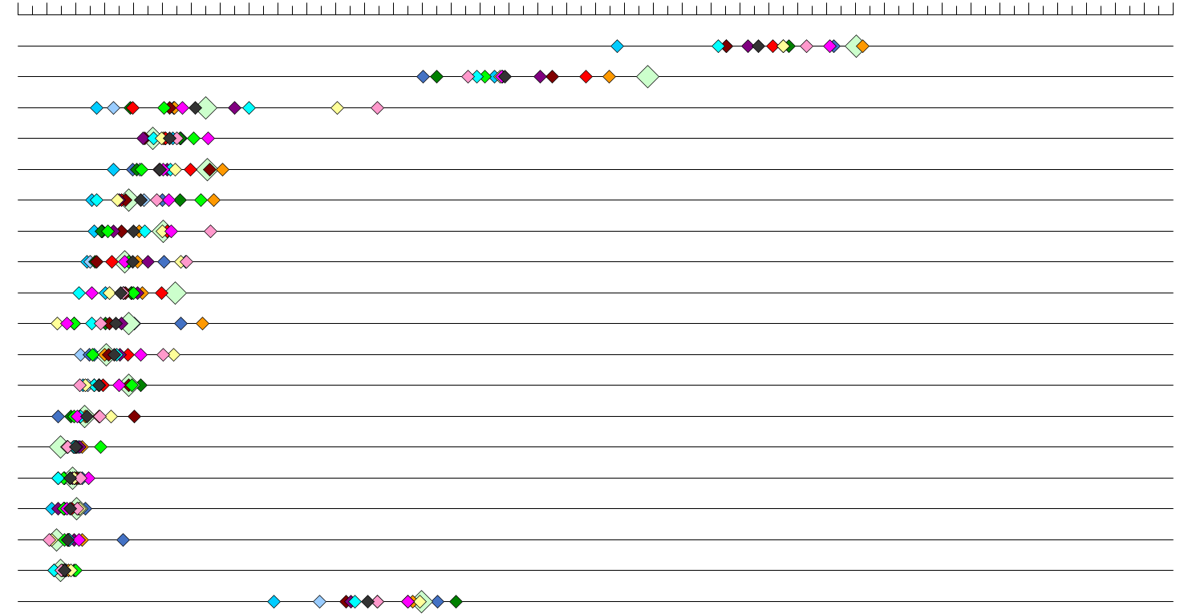
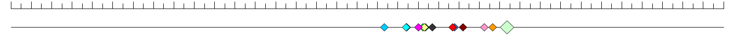
Solidní zhoubné nádory dospělých jako příčina úmrtí: srovnání regionů
Zdroj: Databáze zemřelých 2024
(Diagnózy C00 – C80, C97)
PHA STC JHC PLZ KVK ULK LIB HRA PAR VYS JMK OLO ZLI MSK ČR
Muži (2024)
Pořadí KVK
Počet zemřelých na 100 000 obyvatel
0
100
200
300
400
2
PHA STC JHC PLZ KVK ULK LIB HRA PAR VYS JMK OLO ZLI MSK ČR
Ženy
(2024)
Pořadí KVK
Počet zemřelých na 100 000 obyvatel
0
100
200
300
1
Notes:
ML1

Slide 6
Počet léčených kardiovaskulárních pacientů nevyhnutelně poroste v důsledku demografického stárnutí populace
Karlovarský kraj
 | 2013 | 2023 | % změna
Nemoci oběhové soustavy (I00–I99; bez cévních nemocí mozku I60–I69) | 62 863 | 73 799 | + 17 %
Hypertenze | 44 042 | 55 790 | + 27 %
Arytmie | 8 281 | 9 933 | + 20 %
Srdeční selhání | 7 338 | 10 568 | + 44 %
Onemocnění chlopní | 1 524 | 1 779 | + 17 %
Kardiomyopatie | 398 | 474 | + 19 %
Kardiovaskulární onemocnění
(I00 - I99)
Notes:
KO120250227

Slide 7
Výskyt vybraných onemocnění v závislosti na věku KVK
Zdroj: Národní registr hrazených zdravotních služeb (NRHZS) 2010–2023, Národní onkologický registr (NOR) 1977–2022
Diabetes mellitus | Onkologické onemocnění | Závažná KV onemocnění | Cévní nemoci mozku
Definice: Podíl osob léčených antidiabetiky (ATC skupina A10) v daném nebo předcházejícím roce (2021 + 2022) | Definice: Podíl osob se zhoubným novotvarem (diagnóza C00–C97, bez C44) diagnostikovaným v posledních 10 letech (2013–2022) | Definice: Podíl osob hospitalizovaných pro diagnózu I00–I99 (bez I60–I69) v posledních 10 letech (2013–2022) | Definice: Podíl osob hospitalizovaných pro diagnózu I60–I69 v posledních 10 letech (2013–2022)
 |  | 65 let | 75 let
 | 4 onemocnění | 0,0 % | 0,0 %
 | 3 onemocnění | 0,6 % | 1,6 %
 | 2 onemocnění | 6,2 % | 12,7 %
 | 1 onemocnění | 27,7 % | 37,3 %
 | Alespoň 1 | 34,5 % | 51,6 %
% s diabetes mellitus
Notes:
KB120250227 /Analyses 2024/ELFIS - Vysočina/2024-08-05 v1

Slide 8

Priority a nutná opatření
Organizované (populační) preventivní programy -> velká šance na zlepšení zdraví a úsporu financí v.z.p.

Slide 9





V KVK jsou dostupné všechny onkologické screeningové programy
Dlouhodobě běžící onkologické screeningové programy
Populační pilotní programy
PROGRAM SCREENINGU KOLOREKTÁLNÍHO KARCINOMU
Cílová skupina: muži a ženy od 50 let (od roku 2026 dojde ke změně 45–74 let)
Vyšetření: koloskopie každých 10 let, nebo TOKS každé 2 roky
Zapojené odbornosti: praktičtí lékaři, gynekologové, laboratoře biochemie, gastroenterologové
PROGRAM SCREENINGU KARCINOMU PRSU
Cílová skupina: ženy od 45 let
Vyšetření: mamografie každé 2 roky
Zapojené odbornosti: praktičtí lékaři, gynekologové, radiologové
PROGRAM SCREENINGU KARCINOMU DĚLOŽNÍHO HRDLA
Cílová skupina: ženy od 15 let
Vyšetření: cervikovaginální cytologie, ve věku 35 let, 45 let a 55 let HPV kotest
Zapojené odbornosti: gynekologové, cytologické laboratoře
POPULAČNÍ PILOTNÍ PROGRAM ČASNÉHO ZÁCHYTU KARCINOMU PLIC
Cílová skupina: aktivní či bývalí kuřáci ve věku 55–74 let s kuřáckou anamnézou 20 a více balíčkoroků
Vyšetření: pneumologické vyšetření a low-dose CT (LDCT) hrudníku každý jeden rok nebo každé dva roky
Zapojené odbornosti: praktičtí lékaři, pneumologové, radiologové
POPULAČNÍ PILOTNÍ PROGRAM ČASNÉHO ZÁCHYTU KARCINOMU PROSTATY
Cílová skupina: muži od 50 do 69 let
Vyšetření: odběr prostatického specifického antigenu (PSA), v případě zvýšeného rizika ultrazvukové vyšetření a MRI, dle výsledků odběr PSA každý rok až každé 4 roky
Zapojené odbornosti: praktičtí lékaři, urologové, laboratoře biochemie, radiologové

Slide 10
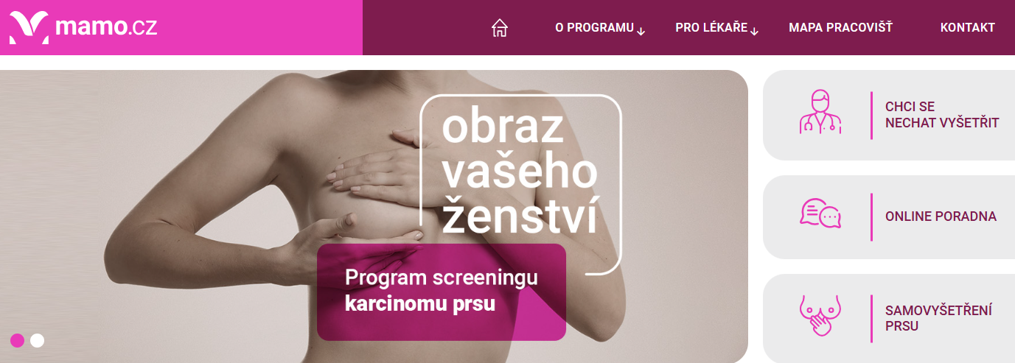





Inovované portály screeningových programů
je posilována komunikace s laickou veřejností
screeningy mají své vlastní portály
jsou publikována otevřená data
Zcela nový onkologický screening, od 1.1. 2024

Slide 11
Avšak stále se významná část občanů screeningových programů neúčastní a riskuje tak záchyt nádorového onemocnění v pokročilém stadiu,
s nižší šancí na úplné vyléčení.
!
!
Účast ve screeningu
(pokrytí cílové populace KVK)
Scr. nádorů prsu (dvouletý interval, ženy ve věku 45–69 let) | Scr. nádorů hrdla děložního (tříletý interval, ženy ve věku 25–59 let) | Scr. nádorů tlustého střeva a konečníku (standardní interval, osoby ve věku 50 a více let)
53 % | 72 % | 30 %
Notes:
NSC

Slide 12
Onkologické screeningy jsou účinné. Příkladem úspěchu je klesající mortalita tří hlavních preventabilních nádorů.
Zdroj: ¹Národní onkologický registr, ²Český statistický úřad
KARLOVARSKÝ KRAJ
ZN prsu (C50) u žen
ZN kolorekta (C18–C20)
ZN hrdla děložního (C53)
Organizovaný program od roku 2002
Organizovaný program od roku 2000
Organizovaný program od roku 2008
+ 21 %
– 20%
Počet na 100 000 žen
Počet na 100 000 osob
Počet na 100 000 žen
– 37 %
– 22 %
– 13 %
– 20 %
incidence¹
mortalita²
%: trend růstu / poklesu mezi roky 2004–2023
Notes:
MZ1 20250512

Slide 13

Pokrytí cílové populace screeningem nádorů prsu (2024)
Zdroj: Národní registr hrazených zdravotních služeb, ÚZIS ČR
Screeningová mamografie v dispenzární péči (89178)
Screeningová mamografie (89223)
(2023–2024, ženy, 45–69 let, N = 1 111 008 vyšetření)
Pokrytí žen ve věku 45–69 let vyšetřených screeningovou mamografií v roce 2024: 59,9 %
Pokrytí cílové populace žen screeningem v Karlovarském kraji (52,9 %) je nejnižší ze všech krajů ČR.
Indikátor hodnotí podíl žen, které během posledních 2 let (2023–2024) absolvovaly alespoň jednu screeningovou mamografii z celkového počtu žen, dle kraje bydliště. Ženy, které zemřely do roku 2024 (včetně), nejsou v podílu uvažovány. Nejvyšší pokrytí sledujeme v Kraji Vysočina (66,7 %), nejnižší pokrytí v Karlovarském kraji (52,9 %).

Slide 14
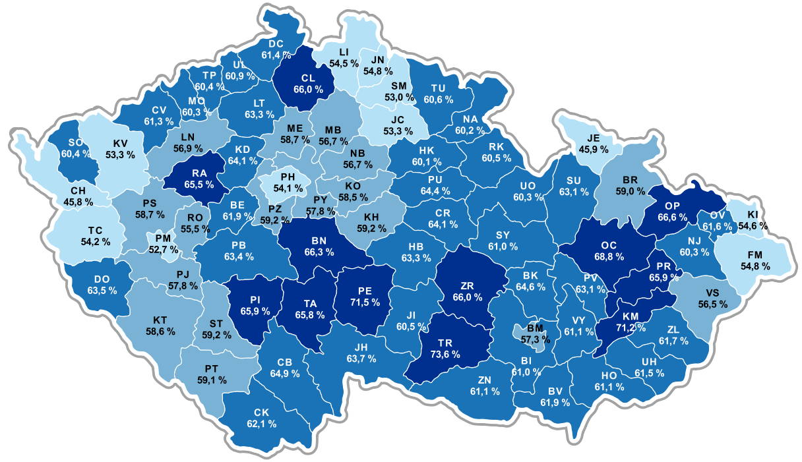

Pokrytí cílové populace screeningem nádorů prsu (2024)
Zdroj: Národní registr hrazených zdravotních služeb, ÚZIS ČR
Screeningová mamografie v dispenzární péči (89178)
Screeningová mamografie (89223)
(2023–2024, ženy, 45–69 let, N = 1 111 008 vyšetření)
Pokrytí v okresech Karlovarského kraje:
Cheb: 45,8 %
Karlovy Vary. 53,3 %
Sokolov: 60,4 %
Pokrytí v procentech
≤ 55,0 %
55,0–60,0 %
60,0–65,0 %
> 65,0 %
Pokrytí žen ve věku 45–69 let vyšetřených screeningovou mamografií v ČR v roce 2024: 59,9 %
V okrese Sokolov (60,4 %) pozorujeme pokrytí cílové populace žen screeningem srovnatelné s pokrytím za celou ČR. V okrese Cheb (45,8 %) dosahuje pokrytí nejnižší hodnoty v rámci ČR. Také v okrese Karlovy Vary (53,3 %) dosahuje pokrytí výrazně nižší hodnoty v porovnání s celorepublikovým pokrytím.
Indikátor hodnotí podíl žen, které během posledních 2 let (2023–2024) absolvovaly alespoň jednu screeningovou mamografii z celkového počtu žen, dle okresu bydliště. Ženy, které zemřely do roku 2024 (včetně), nejsou v podílu uvažovány.

Slide 15
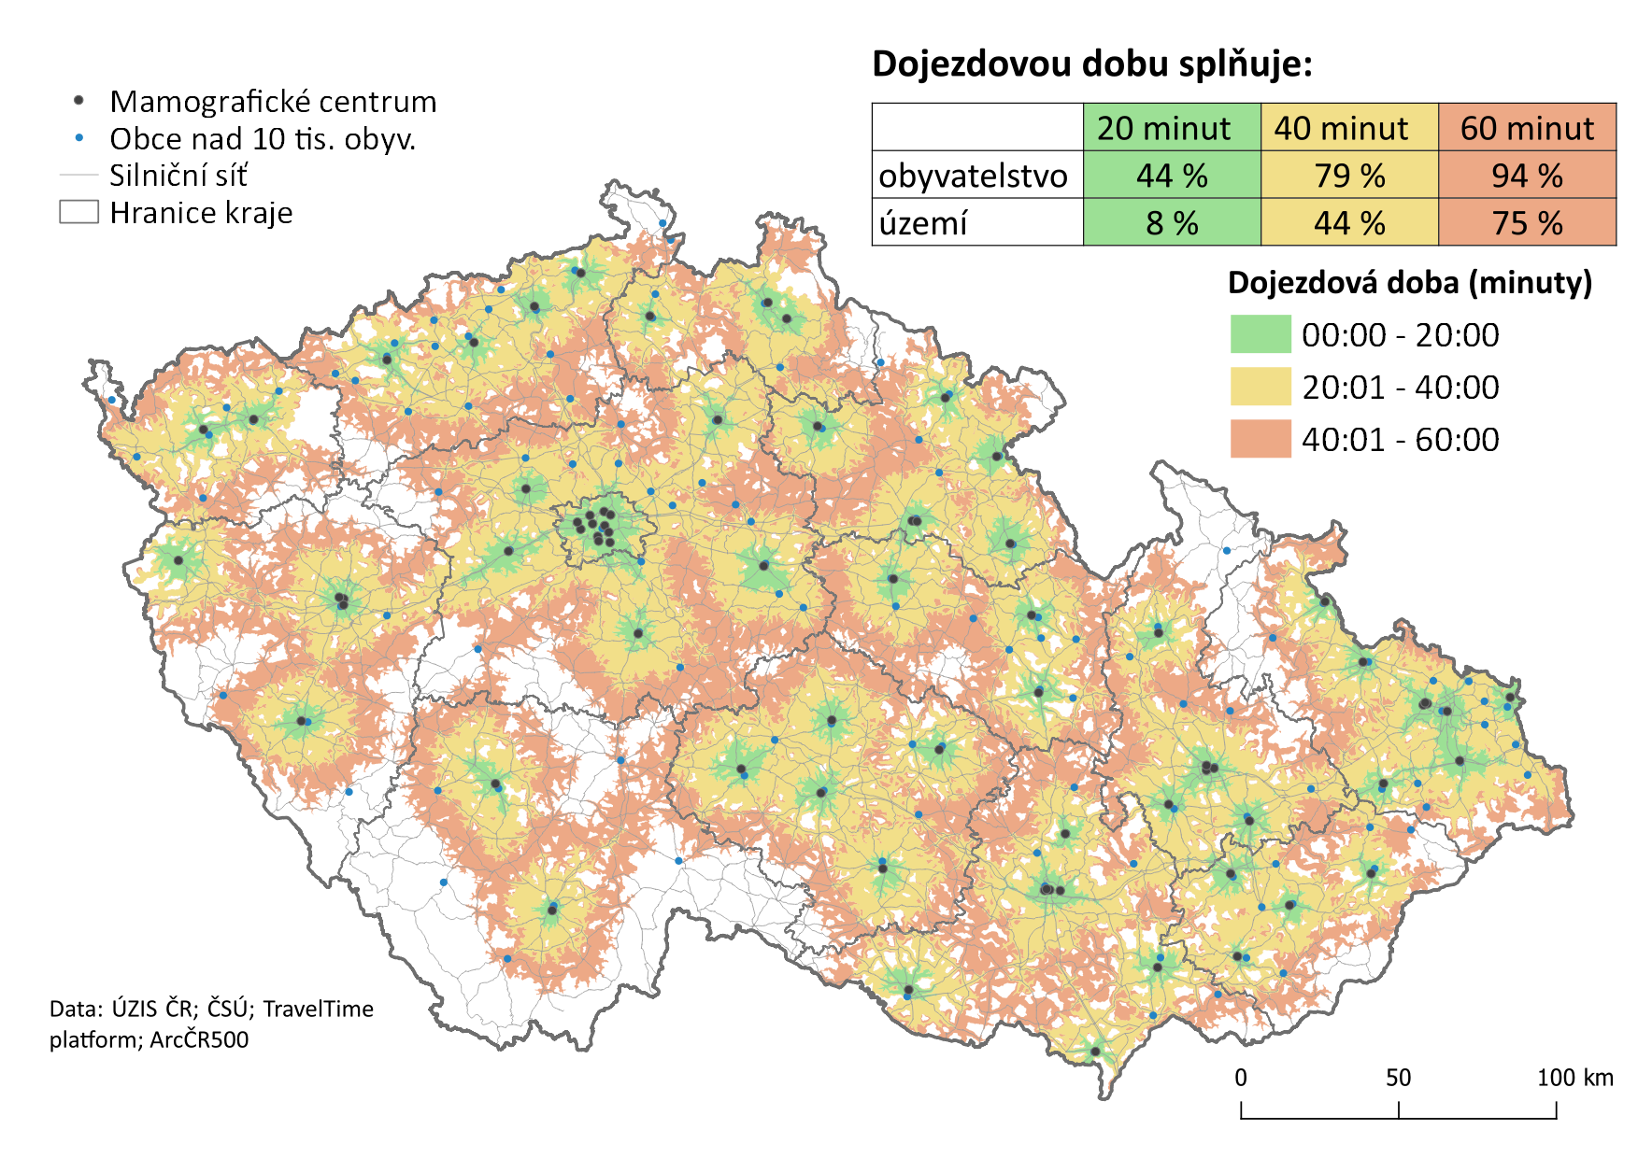
Mapa akreditovaných screeningových center v čr v roce 2024 a jejich Dojezdová vzdálenost
Zdroj: www.mamo.cz, ÚZIS ČR
V České republice pracuje síť 76 screeningových mamografických center (stav k 8. 8. 2025)

Slide 16
Průměrná objednávací doba mamografických screeningových center dle kraje centra
Údaje byly vyexportovány k 30. dubnu 2025 z webových stránek www.mamo.cz (včetně satelitních pracovišť): https://www.mamo.cz/centra/#seznam (hodnocen údaj „Objednací doba“)
Průměrná objednávací doba v okresech Karlovarského kraje:
Cheb: bez centra
Karlovy Vary: 50
Sokolov: 35
Průměrná objednávací doba v ČR
Průměrná objednávací doba v ČR: 21 dní
Jednotlivé kraje ČR se v průměrné objednací době zřetelně liší. Průměrná objednávací doba v Karlovarském kraji je nejvyšší v porovnání s ostatními kraji ČR, a to 43 dní.
Dle věstníku 5/2024: Objednací doby na screeningové mamografické vyšetření dlouhodobě nepřesahují 8 týdnů.

Slide 17
Počet žen se ZN prsu (C50) ve stadiu III nebo IV v KVK letech 2019–2023
Zdroj: Národní onkologický registr Ženy se ZN prsu (C50) v klinickém stadiu III nebo IV v období 2019–2023, N = 134.
2019 – 2023: 134 nových nádorů v klinickém stadiu III nebo IV.
Notes:
MZ1 20250512

Slide 18

Pokrytí cílové populace screeningem nádorů tlustého střeva a konečníku (2024)
Zdroj: Národní registr hrazených zdravotních služeb, ÚZIS ČR
Screeningová kolonoskopie (15105; 15107)
Screeningový TOKS (15118; 15119; 15120; 15121) (2023–2024, muži a ženy, 50 a více let, N = 1 370 340 vyšetření)
Pokrytí mužů a žen ve věku 50 a více let vyšetřených v roce 2024: 31,1 %
Pokrytí cílové populace osob screeningem v Karlovarském kraji (30,4 %) je čtvrté nejnižší v rámci celé ČR.
Indikátor hodnotí podíl osob, které podstoupily screeningovou kolonoskopii během 10 let, nebo test na okultní krvácení do stolice během doporučeného intervalu, dle kraje bydliště. Osoby, které zemřely do roku 2023 (včetně), nejsou v podílu uvažovány.

Slide 19
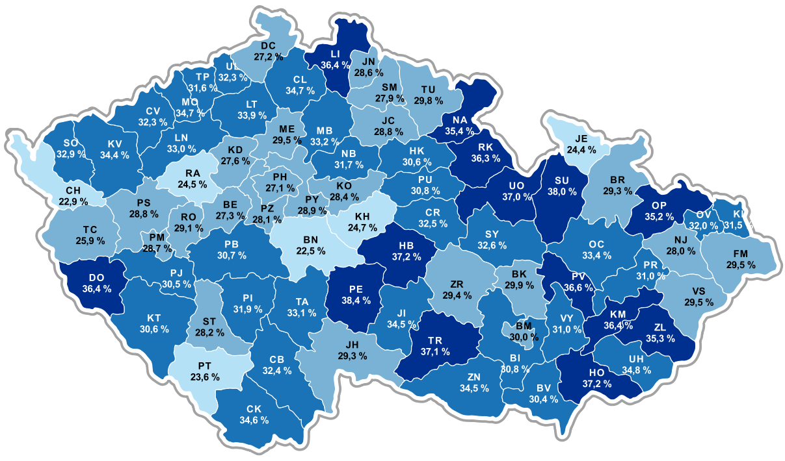
Pokrytí cílové populace screeningem nádorů tlustého střeva a konečníku (2024)
Zdroj: Národní registr hrazených zdravotních služeb, ÚZIS ČR
Screeningová kolonoskopie (15105; 15107)
Screeningový TOKS (15118; 15119; 15120; 15121) (2023–2024, muži a ženy, 50 a více let, N = 1 370 340 vyšetření)
Pokrytí v okresech Karlovarského kraje:
Cheb: 22,9 %
Karlovy Vary: 34,4 %
Sokolov: 32,9 %
Pokrytí v procentech
≤ 25,0 %
25,0–30,0 %
30,0–35,0 %
> 35,0 %
Pokrytí mužů a žen ve věku 50 a více let vyšetřených v roce 2024: 31,1 %
V okrese Sokolov (32,9 %) a Karlovy Vary (34,4 %) pozorujeme pokrytí cílové populace žen screeningem vyšší v porovnání s pokrytím za celou ČR. V okrese Cheb (22,9 %) dosahuje pokrytí jedné z nejnižších hodnot v rámci ČR.
Indikátor hodnotí podíl osob, které podstoupily screeningovou kolonoskopii během 10 let, nebo test na okultní krvácení do stolice během doporučeného intervalu, dle okresu bydliště. Osoby, které zemřely do roku 2024 (včetně), nejsou v podílu uvažovány.

Slide 20

V ČR je od 1.1 2024 zahájen plošný program časného záchytu karcinomu prostaty
Praktický lékař nebo urolog nabídne účast v programu, poučí muže, odebere vzorek krve na vyšetření prostatického specifického antigenu (PSA)
Urolog s certifikátem České urologické společnosti provede komplexní vyšetření a případně muže odešle na vyšetření magnetickou rezonancí (MRI)
Vyšetření MRI je poskytováno pouze na radiologických pracovištích s osvědčením vydaným MZD
Fúzní biopsie je poskytována pouze na urologických pracovištích s osvědčením vydaným MZD
Asymptomatický muž
50-69 let včetně
Praktický lékař / Urolog
Vyšetření PSA
Komplexní vyšetření urologem
Vyšetření MRI
Fúzní biopsie s navigací
Multidisciplinární léčba zhoubného nádoru

Slide 21
Počet zařazených mužů (50–69 let) a vstupní odběr psa (v rámci celé čr)
Zdroj dat: NRHZS
Leden 2024 – červen 2025*
Výkony 01130, 01131, 01132, 01133, 01134
236 137 mužů s výkonem 01130 ve věku 50–69 let
Počet mužů s výkonem managementu (01130)
N = 236 137
Vykázání managementu se signálním kódem
N = 232 657 (98,5 %)
PSA < 1 µg/l (01131)
N = 129 819 (55,8 %)
PSA 1–2,99 µg/l (01132)
N = 80 334 (34,5 %)
Ochota účasti z oslovených:
99,1 %
PSA ≥ 3 µg/l (01133)
N = 20 377 (8,8 %)
Vykázání managementu bez signálního kódu
N = 3 480 (1,6 %)
Odmítnutí (01134)
N = 2 127 (0,9 %)
Ve sledovaném období byl výkon managementu vykázán 236 137 mužům ve věku 50–69 let. Při uvažování pouze mužů, kterým byl rovněž vykázán i signální kód s výsledkem lze sledovat pozitivitu 8,8 %.
* Data za období duben–červen 2025 jsou předběžná.

Slide 22
Podíl mužů s pozitivním výsledkem (psa ≥ 3 µg/l) DLE KRAJE BYDLIŠTĚ
Zdroj dat: NRHZS
Leden 2024 – červen 2025*
Výkony 01130, 01133
230 530 mužů s výkonem 01130 bez signálního kódu 01134 ve věku 50–69 let
ČR: 8,8 %
Ve sledovaném období byl výkon managementu a signální kód s výsledkem vykázán 230 530 mužům ve věku 50–69 let. Při uvažování pouze těch, kterým byl rovněž vykázán i signální kód s výsledkem lze sledovat pozitivitu 8,8 %. Podíl mužů s pozitivním výsledkem v Karlovarském kraji činí 9,3 %.
* Data za období duben–červen 2025 jsou předběžná.
Pozn.: U 1 457 mužů s vykázaným výkonem managementu nebylo možné identifikovat kraj bydliště.

Slide 23
NEJDE JEN O ORGANIZOVANÉ SCREENINGY,
ZÁKLADEM PREVENCE JE PRIMÁRNÍ PÉČE.
= PREVENTIVNÍ PROHLÍDKY U PRAKTICKÝCH LÉKAŘŮ

Slide 24
Pokrytí cílové populace preventivní prohlídkou ve dvouletém intervalu v čase v rámci celé čr
Zdroj dat: Národní registr hrazených zdravotních služeb, ÚZIS ČR
Komplexní vyšetření praktickým lékařem pro děti a dorost¹ (02021, 02022, 02031, 02032)
Komplexní vyšetření praktickým lékařem (01021; 01022)
Pokrytí osob preventivní prohlídkou v roce 2024: 62,0 %
Indikátor hodnotí podíl osob, které během posledních 2 let absolvovaly alespoň jednu preventivní prohlídku z celkového počtu osob. Osoby, které zemřely do roku, ke kterému je indikátor hodnocen (včetně), nejsou v pokrytí uvažovány. Pokrytí cílové populace dosahuje dlouhodobě okolo 55,0 %.
¹ Výkony 02021 a 02022 se vztahují na děti do 6 let; výkony 02031 a 02032 se vztahují na děti nad 6 let.

Slide 25
Preventivní prohlídky u praktického lékaře v roce 2024
Zdroj dat: Národní registr hrazených zdravotních služeb, ÚZIS ČR
Komplexní vyšetření praktickým lékařem pro děti a dorost¹ (02021, 02022, 02031, 02032)
Komplexní vyšetření praktickým lékařem (01021; 01022)
Podíl obyvatel v jednotlivých krajích dle místa bydliště v roce 2024, kteří v průběhu předchozích dvou let (2023/2024) absolvovali preventivní prohlídku u praktického lékaře:
Podíl obyvatel ČR a obyvatel Karlovarského kraje daného věku (2024), kteří v průběhu předchozích dvou let (2023/2024) absolvovali preventivní prohlídku u praktického lékaře:
ČR – celkem
Karlovarský kraj
Preventivní prohlídka ve dvouletém intervalu
Věk
Preventivní prohlídky jsou hodnoceny v rámci dvouletého intervalu, jelikož osoba má nárok na všeobecnou preventivní prohlídku u praktického lékaře 1x za dva roky.

Slide 26
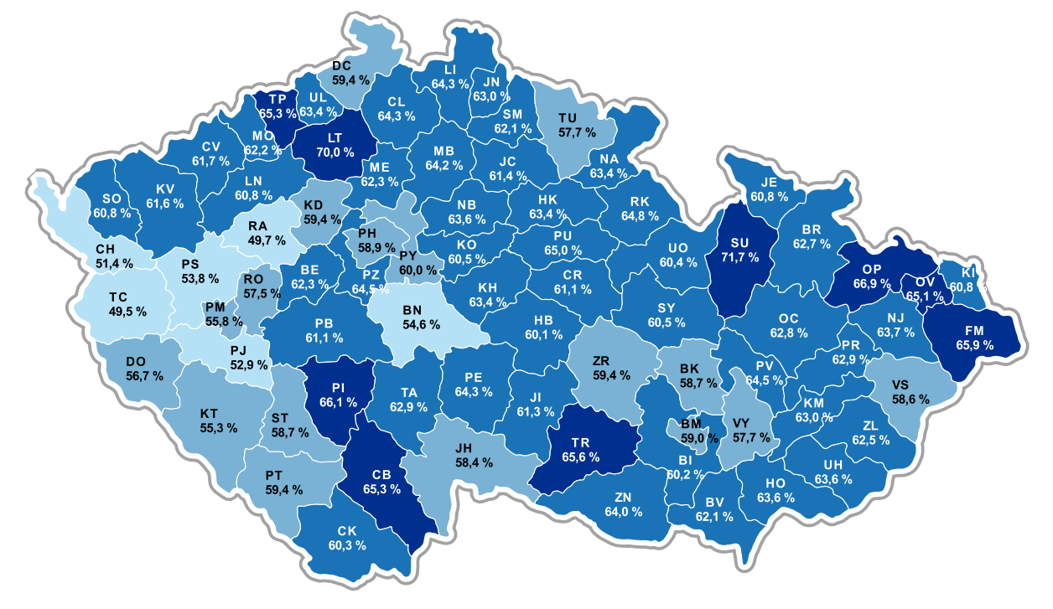
Pokrytí cílové populace preventivní prohlídkou ve dvouletém intervalu v roce 2024 dle okresu bydliště
Zdroj dat: Národní registr hrazených zdravotních služeb, ÚZIS ČR
Komplexní vyšetření praktickým lékařem pro děti a dorost¹ (02021, 02022, 02031, 02032)
Komplexní vyšetření praktickým lékařem (01021; 01022)
Pokrytí v procentech
≤ 55,0 %
55,0–60,0 %
60,0–65,0 %
> 65,0 %
Pokrytí osob preventivní prohlídkou v roce 2024: 62,0 %
Indikátor hodnotí podíl osob, které během posledních 2 let (2023–2024) absolvovaly alespoň jednu preventivní prohlídku z celkového počtu osob, dle okresu bydliště. Osoby, které zemřely do roku, ke kterému je indikátor hodnocen (včetně), nejsou v pokrytí uvažovány. Nejvyšší pokrytí sledujeme v okrese Šumperk (71,7 %), nejnižší pokrytí v okrese Tachov (49,5 %).
Pozn. Přibližně 72 tisíc osob s preventivní prohlídkou nemělo vyplněný okres bydliště.¹ Výkony 02021 a 02022 se vztahují na děti do 6 let; výkony 02031 a 02032 se vztahují na děti nad 6 let.

Slide 27
Aktivní praktičtí lékaři pro dospělé v KVK podle věku a pohlaví
Definice: lékaři aktivní v Karlovarském kraji na pracovišti s hlavní nasmlouvanou odborností 001 – Všeobecné praktické lékařství
 | Muži | Ženy | Celkem
 | N = 65 (42,8 %) | N = 87 (57,2 %) | N = 152
Průměrný věk | 58 let | 54 let | 56 let
60 a více let | 32 (49,2 %) | 34 (39,1 %) | 66 (43,4 %)
65 a více let | 19 (29,2 %) | 25 (28,7 %) | 44 (28,9 %)
Věk lékařů celkem
Věk lékařů podle pohlaví
Absolutní počet
Absolutní počet
Zdroj: Národní registr zdravotnických pracovníků (NRZP)+NRHZS, stav k 31. 12. 2023

Slide 28
ZÁVĚREM: DOSTUPNOST A ORGANIZACI ONKOLOGICKÉ PÉČE POSÍLÍ KOMPLEXNÍ ONKOLOGICKÉ CENTRUM
Ustavení komplexního onkologického centra
v KVK vyplní bílé místo na mapě onkologické péče ČR, zvýší dostupnost péče a přispěje k dalšímu zlepšování výsledků = přežití pacientů.

Slide 29
Příklad zlepšujících se výsledků péče v KVK: ZN kolorekta a ZN prsu
Uváděné hodnoty 5letého přežití pro jednotlivé diagnózy/stadia jsou věkově standardizovány.
Nádory tlustého střeva a konečníku (C18–C20)
ZN prsu
(C50)
Rozdíl cca 75 %
5leté relativní přežití
Rozdíl cca 70 %
5leté relativní přežití
Všechna
stadia
Stadium
1
Stadium
2
Stadium
3
Stadium
4
Všechna
stadia
Stadium
1
Stadium
2
Stadium
3
Stadium
4
Analýza periody 2020–2022
Kohortní analýza 2015–2019
Kohortní analýza 2010–2014
Kohortní analýza 2005–2009
Kohortní analýza 2000–2004
Kohortní analýza 1995–1999

Slide 30

Projekt
CZ.03.02.02/00/22_046/0002180
DĚKUJI ZA POZORNOST

